Slide 1
Elasticsearch是实时全文搜索和分析引擎，提供搜集、分析、存储数据三大功能；是一套开放REST和JAVA API等结构提供高效搜索功能，可扩展的分布式系统。它构建于Apache Lucene搜索引擎库之上。
Logstash 是一个开源的数据收集引擎，它具有备实时数据传输能力。它可以统一过滤来自不同源的数据，并按照开发者的制定的规范输出到目的地。
Kibana是一个基于Web的图形界面，用于搜索、分析和可视化存储在 Elasticsearch指标中的日志数据。它利用Elasticsearch的REST接口来检索数据，不仅允许用户创建他们自己的数据的定制仪表板视图，还允许他们以特殊的方式查询和过滤数据

Slide 2
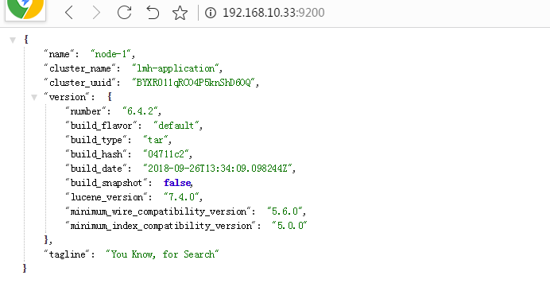
安装elasticsearch 就不用说了 给个单机安装地址 https://blog.csdn.net/yelllowcong/article/details/78732892

Slide 3
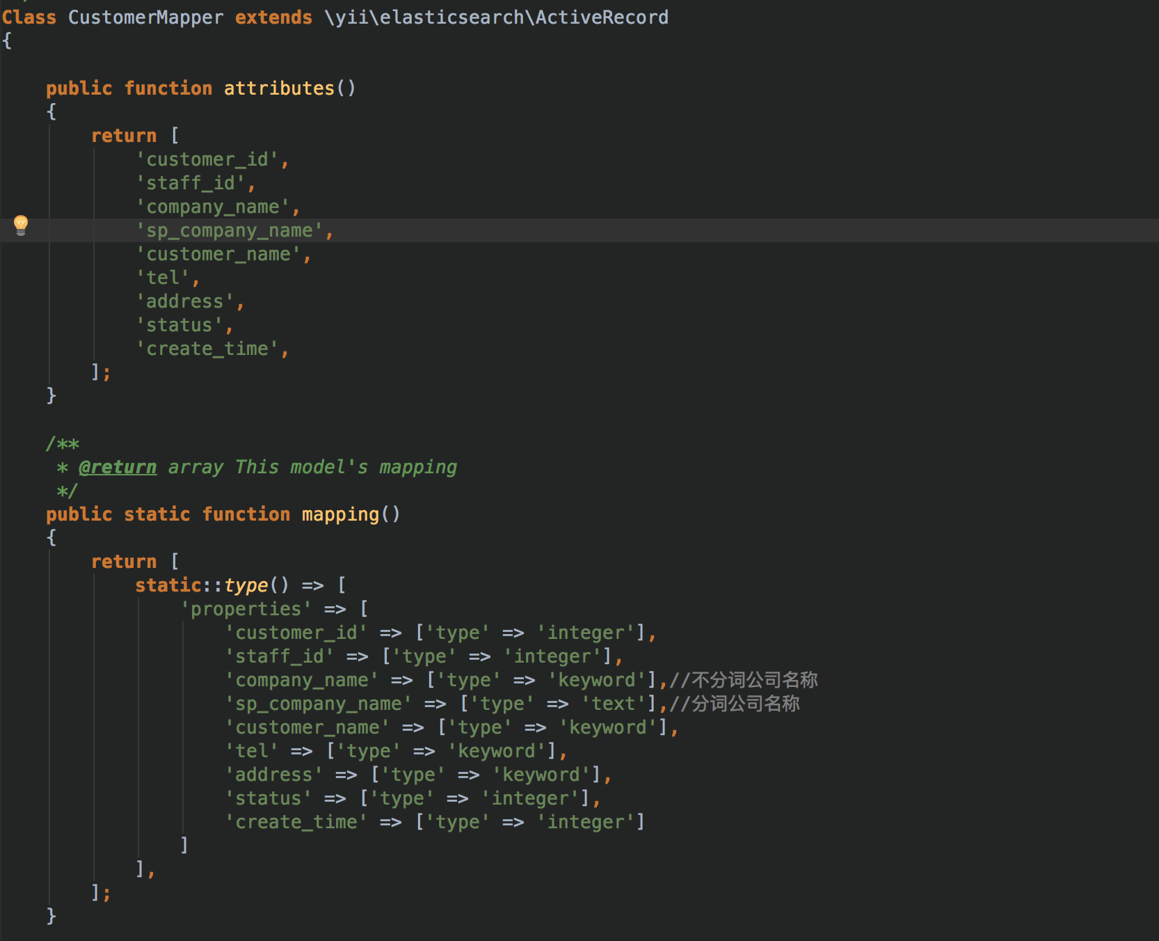
composer require yiisoft/yii2-elasticsearch

Slide 4
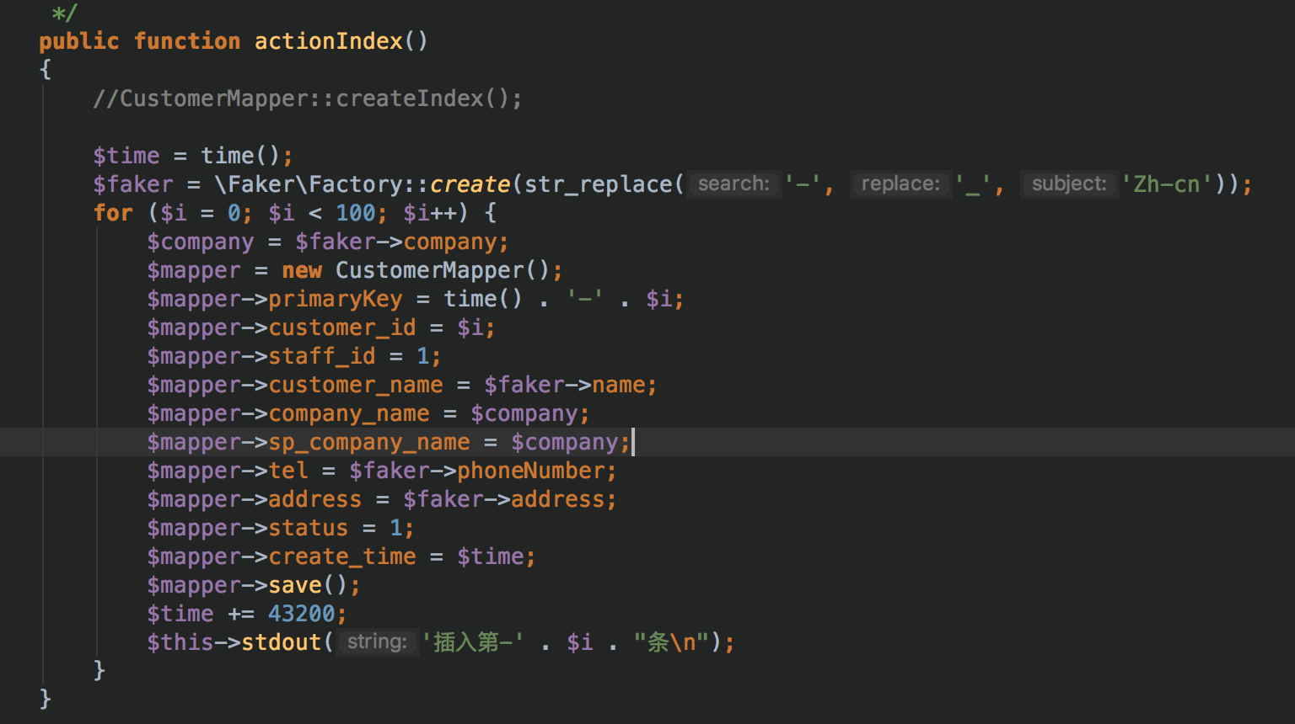

Slide 5

logstash需要一个配置文件管理输入、过滤器和输出相关的配置。配置文件内容格式如下：

Slide 6


Slide 7
input {
redis {
data_type => "list"
host => "192.168.10.33"
db => "1"
port => "6379"
key => "systemlog"
password => "123456"
}
}
output {
elasticsearch {
hosts => ["192.168.10.33:9200"]
index => "redis-systemlog-%{+YYYY.MM.dd}"
}
}
/usr/local/logstash-6/bin/logstash -f /usr/local/logstash-6/config/redis-es.conf

Slide 8

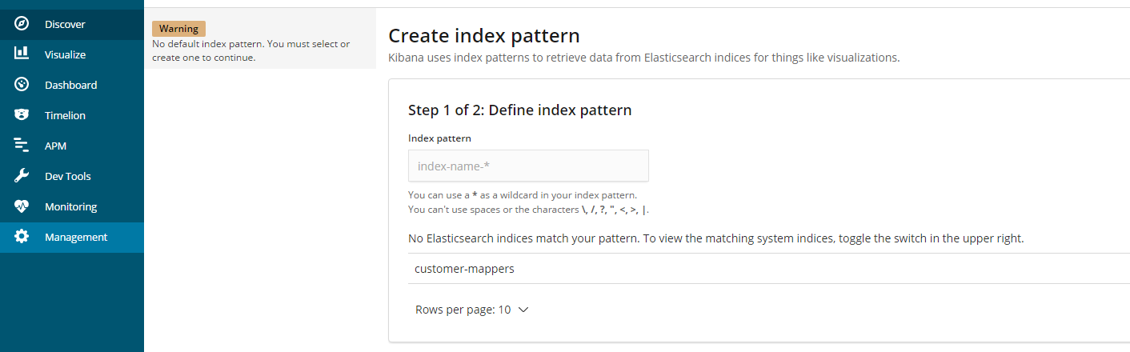

Slide 9
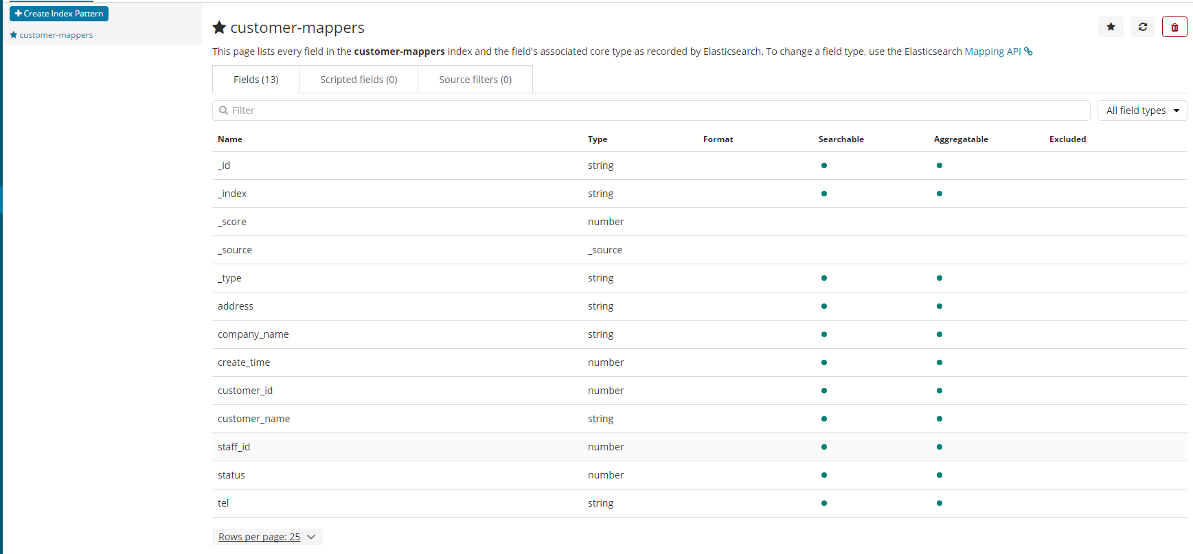

Slide 10
